Slide 1


Transform UNITY ENGINE
Emily Stojanov

Slide 2
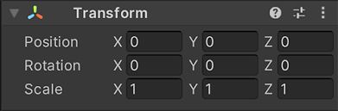
Sto je transform?
Osnovna komponenta svakog game objekta
Vector3 (x, y, z)
Automatski se dodjeluje
Ne moze se izbrisati
POGLED IZ INSPECTORA

Slide 3
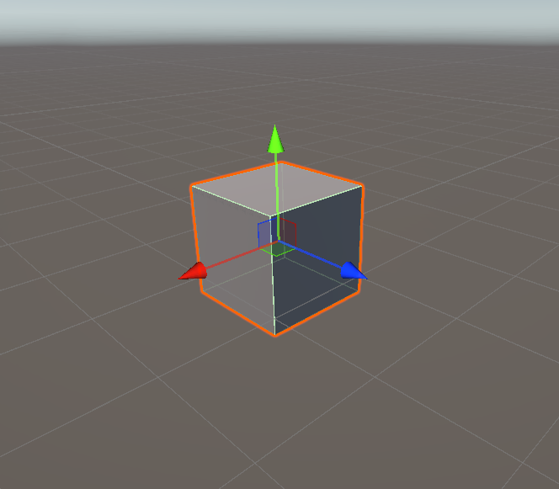
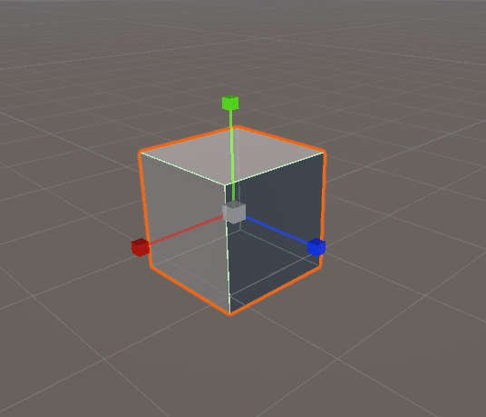
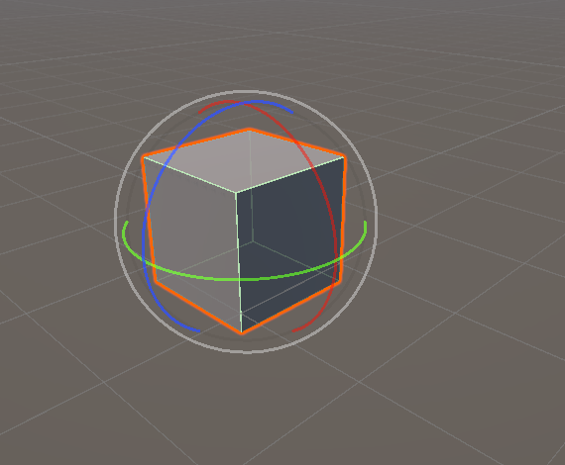
Sto transform sadrzi?
ROTATION
POSITION
SCALE

Slide 4
Rotation I Quaternion
Transform.rotation
Gimbal Lock
Dvije osi rotacije se poravnaju =
nemogucnost izvodenja odredenih rotacija
Quaternion.Eluer(…)
X – Naginjanje naprijed / nazad
Y – Okretanje lijevo / desno
Z – naginjanje u stranu
Transform.Lerp
Glatki prijelaz izmedu dvije vrijednosti tijekom vremena

Slide 5
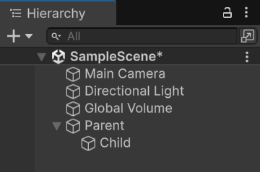
World space and Local space
Gdje se objekt nalazi na Sceni
Gdje se object nalazi u odnostu na parent objekt
(0, 0, 0) – Centar Svijeta
Position, rotation, scale unutar svog lokalnog okvira

Slide 6
TranSform (VELIKO T) / TRAnsform (malo t)
Class
Property
Sve sto objekt MOZE imati
Sve sto object TRENUTNO ima
Varijabla definirana unutar
Transform klase
Sadrzi informaciju o transformu

Slide 7
Zasto je transform bitan?
Bez Transform ne mozemo :
Pomaknuti objekte kroz kod
Postaviti parent/child odnoste medu objektima
Detektirati gdje se object nalazi na sceni
Postaviti kameru

Slide 8
I tried to explain Quaternion to my GameObject….. …But it just said, “You’re going in circles!”.
Hvala!

